Slide 1

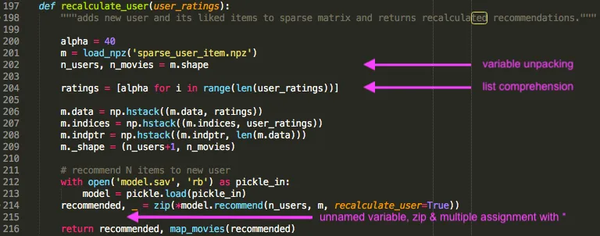
Стандарты кодирования
Курс «Технологии и методы программирования»
Зачем они нужны? Примеры стандартов оформления кода для Python / SQL / HTML / JS
© Валерий Студенников

Slide 2
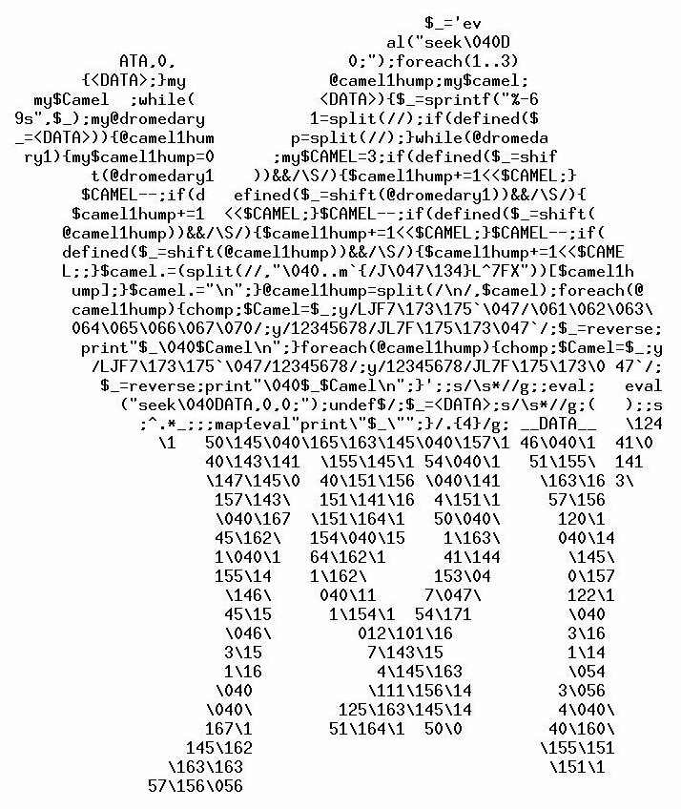
Perl Golf
#!perl $b=++$/x11 .<>;for$i(9..99){if(($x=$b)=~s/^(.{$i}) /$1x/s){while($x=~/w/g){$_="$`W$'";1while s/w((?<=W.{10})|(?<=W.)|(?=.{9}W|W))/W/s;/W((?<= .{10})|(?<= .)|(?=.{9} | ))/s||$i=~/./+(print"$& $'\n")+last}}}

Slide 3
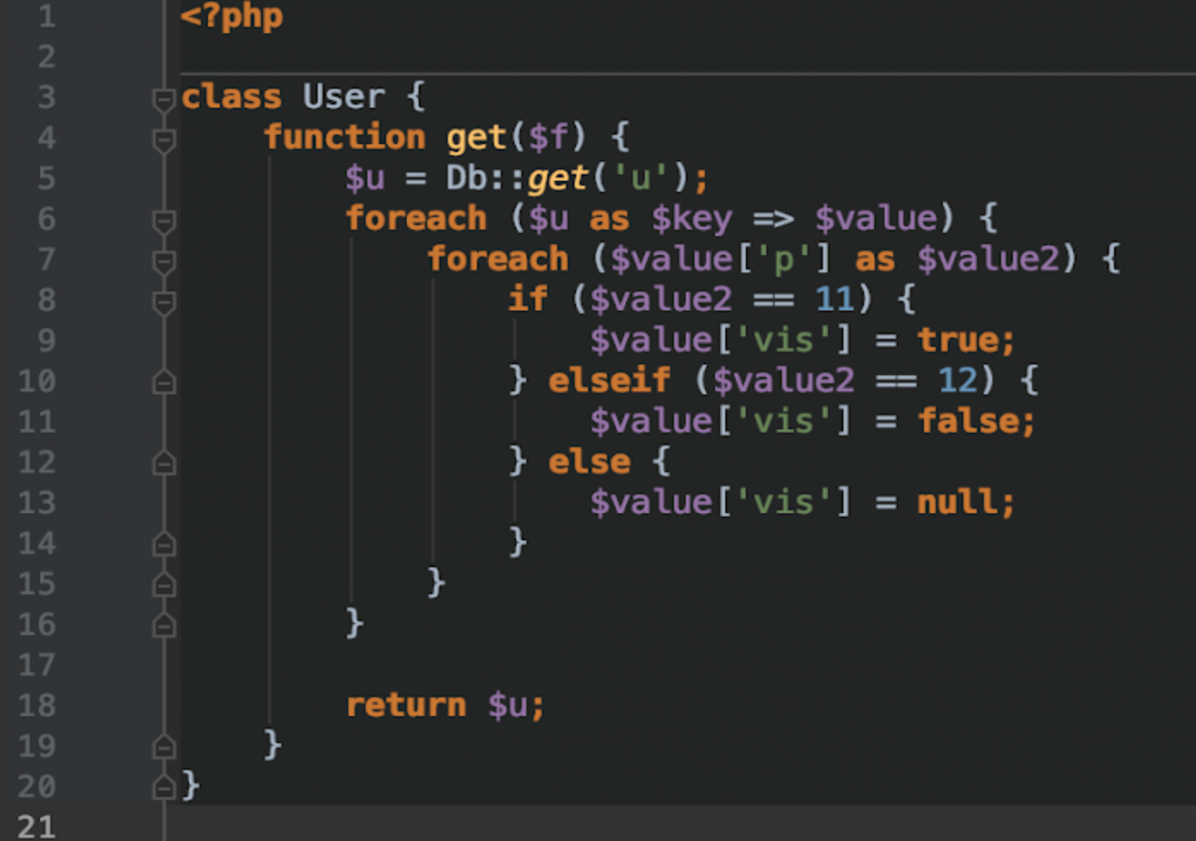
Что делает это код?

Slide 4
Почему важно писать читабельный код?
Вы пишите код 1 раз, читаете 10 (то есть 90% времени вы читаете / понимаете код, и 10% времени пишете новый)
Читабельный код проще понять
Практически везде вы работаете в команде, это значит, что ваш код читает коллега
Даже вы сами через несколько недель / месяцев можете не понять собственный код
Значительно ускоряет процесс адаптации новых программистов, новички будут совершать меньше ошибок и будет меньше отвлекать коллег
Проще / безопаснее вносить изменения
Проще / безопаснее делать рефакторинг
Проще поддерживать

Slide 5
Что такое читабельный код?
Что такое читабельный код:
Понятный любому программисту, знакомому с языком и предметной областью
В котором нет code smells;
Соблюден единый стиль оформления принятый в языке / в команде
Пример про Ричарда Хендрикса из SV
Стиль оформления кода необходимо соблюдать, чтобы код был:
Понятный
Поддерживаемый (легко править / рефакторить)
Повторно используемый: Можно ли включить его в более крупный проект?
Устойчивый
Совместимый с более новыми версиями языка (например, Python 4.X)

Slide 6

Как объяснить важность соблюдения стиля ребёнку…
Написать понятный чистый код:
Всё равно, что убрать за собой мусор после пикника на природе;
Всё равно, что помыть за собой посуду
Это все равно, что смыть за собой после того, как вы закончили пользоваться унитазом;
Это делает жизнь приятнее / легче для человека, который придет после вас, даже для вас самих.

Slide 7
Зачем соблюдать стиль оформления кода?
Повышается скорость разработки за счет увеличения скорости чтения и понимания кода. В итоге разработчик и команда в целом становятся эффективней
Уменьшает раздражение членов команд, которые недовольны оформлением кода коллег
Формирует полезные привычки, которые пригодятся в жизни
HR-брендинг
Чтобы с вами работали крутые программисты, делайте хороший проект / хороший код
Формирует и воспитывает культуру разработки
Стиль оформления кода, также как, например, навыки отладки — важная часть профессиональной разработки ПО
Преобразует ваш код из хакерских одноразовых однострочников (one-liners) в прекрасный код, которым можно гордиться и который не стыдно показать команде

Slide 8
Consistency
Наиболее важное правило для любого стиля — consistency (последовательность, согласованность, постоянство):
Если вы приняли определённое решение относительно стиля оформления кода, не отходите от него, используйте его Везде и Всегда
Обезличенный код
Идеальное состояние, к которому нужно прийти — обезличенный код. Многие из вас, открыв свой рабочий проект, могут навскидку сказать, кто из коллег это писал. У каждого присутствует своя стилистика. «Кто-то любит лапшу из if, кто-то по поводу и без сует лямбды, кто-то любит сокращать переменные так, чтобы сэкономить один символ.» В идеальном обезличенном коде невозможно определить автора. И этот тот случай, когда вы пришли к финальной точке своего codestyle.

Slide 9
Виды стилей / стандартов оформления кода:
Принятые в языке
Виды стандартов
Принятые в фреймворке
Нет какого-то «единственно верного» стиля:
Наиболее распространённый для Python: PEP8
Python Enhancement Proposal #8
Готовые инструменты для анализа кода:
pep8 / pylint / pycodestyle / flake8
mypi (статический анализатор для контроля типов, если используете type hints)
Различные корпоративные стандарты
Google Python Style Guide Python — основной скриптовый язык , используемый в Google. Это руководство по стилю представляет собой список того, что можно и чего нельзя делать при работе с программами на Python.
REG.RU coding standards Разработаны для Perl, но с небольшими доработками применимы к Python В данной презентации стилевые рекомендации — сборная солянка: REG.RU Coding Standards с адаптацией к Python + PEP8 + другие источники
Корпоративные

Slide 10
Цитата из PEP8 относительно его применимости
Безрассудное соблюдение стандартов — удел недалёких умов.
Одно из ключевых пониманий Гвидо заключается в том, что код читается гораздо чаще, чем пишется. Руководство, предоставленное здесь, предназначено для улучшения читабельности кода и обеспечения его согласованности для различного спектра кода на Python. Как говорится в PEP 20, «читабельность имеет значение».
Руководство по стилю касается согласованности кода. Соблюдение согласованности с этим руководством важно. Согласованность в рамках проекта еще важнее. Согласованность в пределах одного модуля или функции наиболее важна.
Однако знайте, когда нарушать данные рекомендации — иногда рекомендации руководства по стилю просто не применимы. В случае сомнений применяйте своё видение, которое может быть лучше. Посмотрите на другие примеры и определите, что выглядит лучше всего. И не стесняйтесь спрашивать!
В частности: не нарушайте обратную совместимость только для соблюдения этого PEP!
Некоторые другие хорошие причины игнорировать определенное руководство:
Когда применение руководства сделает код менее читаемым, даже для тех, кто привык читать код, следующий этому PEP.
Чтобы быть согласованным с окружающим кодом, который также нарушает данные рекомендации (возможно, по историческим причинам) — хотя это также возможность убрать чужую путаницу (в стиле XP).
Поскольку сомнительный код был создан до введения стандартов оформления, и нет других причин для изменения этого кода.

Slide 11
Стандарты REG.RU, адаптированные для Python

Slide 12
Оформление кода

Slide 13
Лесенка в 4 пробела
Обязательна «лесенка» с отступом в 4 пробела (half-tab). При этом запрещается в редакторе изменять размер отображаемой табуляции, например выставлять отображение табуляции в 4 пробела. Код, созданный Вами при таких настройках, будет некорректно отображаться в других редакторах с другими настройками.
Пробелы — самый предпочтительный метод отступов. Табуляция должна использоваться только для поддержки кода, написанного с отступами с помощью табуляции. Python 3 запрещает смешивание табуляции и пробелов в отступах.
if True: if False: pass

Slide 14
Правила для отступов
Продолжительные строки должны выравнивать обернутые элементы либо вертикально, используя неявную линию в скобках (круглых, квадратных или фигурных), либо с использованием висячего отступа.
При использовании висячего отступа следует применять следующие соображения: на первой линии не должно быть аргументов, а остальные строки должны четко восприниматься как продолжение линии.
#### ПРАВИЛЬНО # Выровнено по открывающему разделителю foo = long_funct_name(var_one, var_two, var_three, var_four)
# Либо такой вариант def long_function_name( var_one, var_two, var_three, var_four): print(var_one)
# Мой любимый вариант long_function_name( var_one, var_two, var_three, var_four )
#### НЕПРАВИЛЬНО # Аргументы на первой линии запрещены, # если не используется вертикальное выравнивание foo = long_function_name(var_one, var_two, var_three, var_four)
# Больше отступов требуется, для отличения # его от остальных def long_function_name( var_one, var_two, var_three, var_four): print(var_one)

Slide 15
Отступы при перенесённых строк
Предпочтительнее вставить перенос строки после логического оператора, но не перед ним. Например:
class Rectangle(Blob): def __init__(self, width, height, color = 'black', emphasis = None, highlight = 0): if (width == 0 and height == 0 and color == 'red' and emphasis == 'strong' or highlight > 100 ): raise ValueError("sorry, you lose") if width == 0 and height == 0 and (color == 'red' or emphasis is None): raise ValueError("I don't think so -- values are %s, %s" % (width, height)) Blob.__init__(self, width, height, color, emphasis, highlight)

Slide 16
Пробелы после запятых
После запятых и точек с запятой (если, конечно, они не расположены в конце строки) ставятся пробелы.
Перед запятой и точкой с запятой пробелы не ставятся:
fruits = ["apple", "banana", "cherry"] for fruit in fruits: print(fruit)

Slide 17
Пробелы вокруг знаков операций
Любые операторы / знаки операций (например “+”, “-”, “*”, “/”, “%”, “**”, “//”, “=”, “==”, “<”, “>”, “+=”, “*=” и т.п.) обязательно отделяются пробелами с обоих сторон.
В арифметических выражениях количество пробелов вокруг знаков операций можно варьировать, чтобы подчеркнуть приоритет операций.
PEP8: Также если используются операторы с разными приоритетами, возможно также убрать пробелы вокруг операторов с самым низким приоритетом. Примеры:
# My style: a = b * c + d * e a = b * c + d * e # PEP8-style: x = x*2 - 1 hypot2 = x*x + y*y c = (a+b) * (a-b)

Slide 18
Пробелы вокруг сложных индексных выражений (!)*
В случае, если Вы обращаетесь к элементу массива или хэша по индексу и индексное выражение достаточно сложное, отделяйте его пробелами для улучшения удобочитаемости.
Если выражение простое — пробелы не обязательны.
list[1] list[ 1 + 2 + 2 + 4 * function( a[ b[c] ] ) ]
* Здесь и далее, знак (!) означает, что данная рекомендация конфликтует со стандартом PEP8. PEP8: Many projects have their own coding style guidelines. In the event of any conflicts, such project-specific guides take precedence for that project.

Slide 19
Пробелы внутри круглых скобок при вызове функций (!)
При вызове функций с аргументами, если аргументов больше одного и аргументы сложны, для улучшения визуального восприятия аргументов, лучше сделать пробелы внутри круглых скобок:
simple('abc'); # Тут аргументы пробелами можно не отделять complex( a[1], b[c][d][0].doit(), 1, True, 2 ) # Хорошо complex(a[1], b[c][d][0].doit(), 1, True, 2) # ПЛОХО!

Slide 20
Пробелы после знака комментария + Комментарии с заглавной буквы
После символа начала комментария («#») перед текстом самого комментария ставится пробел:
# Комментарии начинаются С ЗАГЛАВНОЙ БУКВЫ!
# Вторая строка комментария
Исключение составляют fancy comments, где допускается сливать начальный символ решётки с последующими символами:
############# MY COMMENT ############### #************** INIT *******************

Slide 21
«Опять пробелы???»
Для того, чтобы понять, насколько хорошо отформатирован Ваш исходный текст: достаточно ли отступов, пробелов и пустых строк — попробуйте отключить подсветку синтаксиса в Вашем редакторе. Если после отключения подсветки код по-прежнему легко читаем (просмотр и анализ текста производится легко, любые конструкции легко выделяются визуально) — значит код действительно удобочитаем. Не стоит полагаться на подсветку синтаксиса как на «костыль», скрывающий недостатки форматирования.
os.makedirs(os.path.dirname(log_file),exist_ok=True)
numeric_level=getattr(logging,loglevel.upper(),None)
if not isinstance(numeric_level,int):
raise ValueError(f"Invalid log level: {loglevel}")
logging.basicConfig(filename=log_file,encoding='utf-8',level=numeric_level)
😢

Slide 22
Выравнивайте комментарии точно так же, как и код
Левый край комментариев выравнивается точно так же, как и основной код, т.е. используется принцип "лесенки".
Ставить символы «решётки» вначале строки, если левая граница кода находится правее, не допускается.
# Тили-тили
# Трали-вали
if True: # Это дело мне по силе, # Откажусь теперь едва ли. else: # Это мы не проходили,
# Это нам не задавали!
# Тили-тили
# Трали-вали
if True:
# ТАК ДЕЛАТЬ НЕЛЬЗЯ!!!
pass

Slide 23
Максимальная длина строк. Разбиение длинных строк
Строки желательно не оставлять слишком длинными; условное ограничение — 80-100-120 символов в строке.
При необходимости строка разбивается на несколько. Примеры допустимого разбивания конструкций:
with open('file/you/want/to/read') as file_1, \ open('file/being/written', 'w') as file_2: file_2.write( file_1.read() )
if check_condition_1() and \ check_condition_2(): print(123)
print("How many times were you frustrated while " "looking out for a good collection of prog " "interview questions?")

Slide 24
Ставьте запятую после каждого значения в многострочном списке
Следуя этому правилу, Вы сможете избежать лишних ошибок при добавлении элементов в конец списка. Также Вам будет проще перегруппировывать элементы списков, не заботясь о расстановке запятых.
dwarves = [ 'Happy', 'Sleepy', 'Dopey', 'Sneezy', 'Grumpy', 'Bashful', 'Doc', ]

Slide 25
Разбивайте код на абзацы, при необходимости снабжённые комментариями
Код внутри функций должен быть разделён на смысловые блоки, выполняющие определённую узкую задачу. Смысловые блоки отделяются друг от друга пустыми строками. Для дальнейшего улучшения сопровождабельности кода, добавляйте вначале каждого абзаца однострочный комментарий, объясняющий, что делает эта последовательность операторов.
# on different commands - answer in Telegram tgclient.add_handler( CommandHandler("start", start) ) tgclient.add_handler( CommandHandler("help", help_command) ) # catch a text-only message tgclient.add_handler( MessageHandler( filters.TEXT & ~filters.COMMAND, echo, block=False ) )
# catch a message that contains image tgclient.add_handler( MessageHandler( filters.Document.IMAGE | filters.PHOTO & ~filters.COMMAND, process_img, block=False ) )

Slide 26
Выравнивайте сходные элементы кода по вертикали (!)
Для улучшения удобочитаемости вы можете выравнивать сходные элементы по вертикали:
db_config = { 'user' : 'myuser', 'password' : 'mypass', 'host' : 'localhost', 'port' : 3690, } matrix = [ [ 1, 2, 3, 4, 5], [10, 20, 3, 40, 50], ]

Slide 27
Выравнивание закрывающих скобок
Закрывающие круглые / квадратные / фигурные скобки в многострочных конструкциях могут быть под первым символом строки, начинающей многострочную конструкцию:
my_list = [ 1, 2, 3, 4, 5, 6, ] result = some_function_with_arguments( 'a', 'b', 'c', 'd', 'e', 'f', ) result = another_function( 'a', 'b', 'c', subfunction( 'd', 'e', 'f', 'i', 'j', 'k', ) )

Slide 28
Переменные и константы

Slide 29
Не отделяйте имена переменных и функций от следующей за ними открывающей скобки
Важно ставить открывающую скобку слитно с именем функции или переменной с индексом.
В противном случае можно визуально спутать функцию с ключевым словом, а начало выражения для элемента списка или словаря со скалярной переменной.
# BAD call_function () mydict [value] = 1 # OK call_function() mydict[ value ] = 1

Slide 30
Осмысленные названия идентификаторов на английском
Выбирайте осмысленные названия для идентификаторов (переменных, констант, функций). Исключение составляют итераторы циклов, где допускаются общеупотребимые короткие идентификаторы: i, j, n, m. Также допускаются общеупотребимые короткие имена вроде x, y, z для обозначения координат.
При этом не допускается калька с русского языка («polzovatel», «sajt» и т.п.). Если вы не можете вспомнить, что это имя значит — у вас проблемы.
# BAD i = get_private_key() deti = rodilel.deti() # GOOD private_key = get_private_key() children = parent.get_children()
x, y, z = object.get_coords() [ i**2 for i in range(5) ]

Slide 31
Snake case для названий переменных и функций
Существует несколько стилей именования идентификаторов (при слиянии нескольких слов):
слитное написание: getdomainname 👎🏾
snake_case: get_domain_name ✅
camel case: getDomainName 👎🏾
pascal case: GetDomainName 👎🏾
file = update.message.photo[-1] \ if update.message.photo else update.message.document
new_file = await file.get_file() img_path = await new_file.download_to_drive( tempfile.gettempdir() + new_file.file_unique_id )

Slide 32
Заглавные буквы для констант
Константы обычно определяются на уровне модуля и записываются заглавными буквами с подчеркиваниями, разделяющими слова, хотя допустимы константы со строчными буквами. Примеры: MAX_OVERFLOW и TOTAL.
DISCORD_SECRET = os.environ.get("DISCORD_SECRET") IMGBB_TOKEN = os.environ.get("IMGBB_TOKEN") TELEGRAM_TOKEN = os.environ.get("TELEGRAM_TOKEN") LOGLEVEL = os.environ.get("LOGLEVEL") or "INFO»
db_config = { 'user' : 'myuser', 'password' : 'mypass', 'host' : 'localhost', 'port' : 3690, }

Slide 33
Именуйте списки во множественном числе, а скаляры в единственном
Рекомендуется называть:
Скаляры — в единственном: user, object.
Списки — во множественном числе: users, objects,
Словари — лучше в единственном числе: param, т. к. для словарей гораздо более распространено обращение к единственному их элементу (param[var]), в то время как списки чаще обрабатываются целиком.
# BAD user_id = [34, 45, 56] user = [user1, user2, user3] log_level = env_vars["LOGLEVEL"] # GOOD user_ids = [34, 45, 56] user = user1 users = [user1, user2, user3] log_level = env_var["LOGLEVEL"]

Slide 34
Не используйте «магических чисел»
«Магическое число» — это число, которое появляется в коде без всякого объяснения; например «user_balance += 57.492». Вы смотрите на это число и не понимаете, откуда оно взялось и почему именно оно. Поскольку Вы не понимаете значения этого числа, Вы не понимаете код.
В целом, числовые литералы кроме 0 и 1 вообще не должны использоваться. Если Вам нужно использовать другие константы — оформите их как константы с осмысленным именем.
# BAD
user_balance += 57.492 net_salary = hours * 35 * (1 - (0.04 + 0.1)) # GOOD PI = 3.14159265358979 square = PI * radius ** 2 user_balance += referral_bonus

Slide 35
Не используйте числовые коды ошибок. Используйте осмысленные строковые коды
Это правило — следствие из предыдущего: Вместо числовых кодов ошибок используйте осмысленные строковые — так гораздо нагляднее.
Сравните: код 3654 vs 'HOSTNAME_INVALID', 20053 vs 'NOT_ENOUGH_MONEY_ON_ACCOUNT'.
Магическим числам в коде (в том числе в качестве кодов ошибок) — наше решительное нет!
# BAD error_code = 3654 # GOOD error_code = 'HOSTNAME_INVALID' error_code = 'NOT_ENOUGH_MONEY_ON_ACCOUNT'

Slide 36
Функции

Slide 37
Одна функция выполняет одну задачу
Если функция выполняет несколько разных, слабо связанных друг с другом задач, подумайте о том, чтобы разбить эту функцию на несколько.
PS: Хотя это уже, строго говоря, про code design, а не про стиль кодирования.
# BAD def calc_salary_and_get_weather( working_hours ): salary = working_hours * HOUR_RATE weather = yandex.get_current_weather( gps.get_my_cords() ) return salary, weather # GOOD def calc_salary( working_hours ): return working_hours * HOUR_RATE def get_local_weather(): return yandex.get_current_weather( gps.get_my_cords() )

Slide 38
Имена функций / методов должны содержать глагол
Наименования функций должны включать глагол, например «get_domain_name», или «crash_my_program».
Имена, заданные без учёта этого принципа, вроде «flat_components», могут быть истолкованы совершенно по разному, например как «get_flat_components», «set_flat_components», «update_flat_components», «remove_flat_components» или «add_flat_components».
# BAD def salary( worker, var ): pass # GOOD def get_salary( worker ): pass def increase_salary( worker, bonus ): pass def update_salary( worker, new_amount ): pass

Slide 39
Используйте устоявшиеся пары антонимов в именах функций
В книге Стива Макконелла «Совершенный код» приводятся устоявшиеся пары антонимов, рекомендуемые для использования в именах функций/методов, а именно:
add / remove, begin / end, create / destroy, first / last, increment / decrement (или inc / dec), insert / delete, lock / unlock, min / max, next / prev, old / new, open / close, show / hide, source / target, start / stop, up / down.
Использование «несогласованных» пар глаголов вроде add / delete или insert / destroy вводит в заблуждение и усложняет анализ кода.

Slide 40
Отступы и комментарии для функций
Функции отделены друг от друга минимум одной пустой строкой (лучше две для функций верхнего уровня).
Для каждой функции необходимо краткое описание того, что она делает.
Для этого либо пишется комментарий перед функцией, либо вставляется docstring (PEP 257 – Docstring Conventions).
# Получить имя домена по его id def get_domain_name( domain_id ): pass def function(a, b): """Do X and return a list."""
pass

Slide 41
Документирование входных параметров функций
Если аргументы функции нетривиальны (их назначение и набор допустимых значений не очевидны из их названия и контекста), желательно использовать type hints (PEP 483 – The Theory of Type Hints, PEP 484 – Type Hints). Либо отражать формат аргументов и возвращаемого значения в комментарии к функции.
def greeting(name: str) -> str: return 'Hello ' + name # Type aliases are useful for simplifying complex type signatures from collections.abc import Sequence ConnectionOptions = dict[str, str] Address = tuple[str, int] Server = tuple[Address, ConnectionOptions] def broadcast_message(message: str, servers: Sequence[Server]) -> None: ...

Slide 42
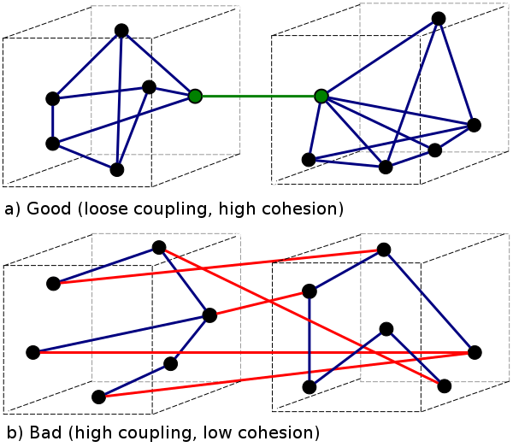
Не более 3-х позиционных параметров у функций
Функция может принимать не 3-х позиционных аргументов.
Варианты решения:
Рефакторинг с целью уменьшения связности кода (что уменьшит количество входных аргументов)
Используются именованные аргументы (по крайней мере, станет понятнее какие аргументы передаём)
Передаём DTO (Data Transfer Object) вместо кучи аргументов
# BAD def calc_salary( worker, hours, holidays, bonuses, fines ): pass # GOOD DEFAULT_HOURS = 40 * 4 def calc_salary( worker, hours = DEFAULT_HOURS, \ holidays = None, bonuses = None, fines = None ): … calc_salary( worker, bonuses = year_bonus )

Slide 43
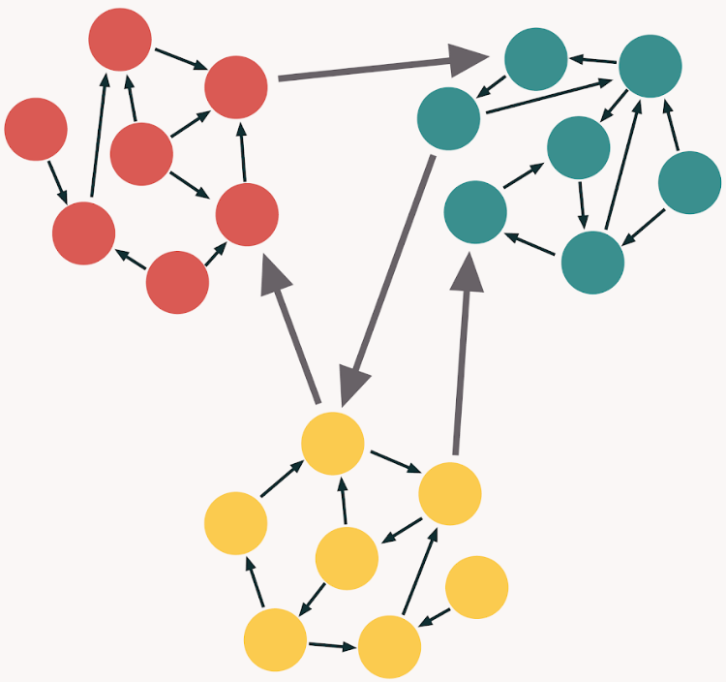
Cohesion и Coupling: отличия
Мы должны стремиться к достижению low coupling (низкой связанности) и high cohesion (высокого сцепления) при работе над кодовой базой.
Coupling (связность) — сложность / количество связей между разными элементами системы (функциями / классами / модулями).
Cohesion (сцепление) — количество связей внутри элемента (внутри отдельной функции, метода).
Если число мало, то, вероятно, границы для блока выбраны неправильно, код внутри блока логически не связан.

Slide 44
Валидация аргументов
На входе данных из внешнего мира обязательно осуществляем их валидацию.
При взаимодействии внутри кода:
Достаточно использовать типизацию — решается аннотацией типов (type hints) по большей части.
Однако в идеале также можно валидировать входные данные, если они критичны. В случае их отсутствия — вызывать исключение.
Для валидации аргументов также можно:
Проверять их внутри кода вручную
Использовать декораторы (для этого есть готовые модули)
Использовать type hints
# Manual args validation def make_fruits_lower_case( fruits_list ): # Validate args if not isinstance( fruits_list, list ): raise TypeError(’... must be list’)
# Perform actions return [ fruit.lower() for fruit in fruits_list ]
# Use decorators for args validation @validate_arguments(lambda x: x > 0) def calculate_cube(x): return x ** 3
# Use typeguard module import typeguard @typeguard.typechecked def my_function( var_int: int, var_float: float ): pass

Slide 45
Снижаем цикломатическую сложность
Стараемся уменьшить число отступов (цикломатическую сложность) внутри кода функций.
Основное / нормальное течение кода должно быть линейным.
В частности — вначале функций проверяем на ошибки и выходим из функции как можно раньше.
# BAD def transfer_amount(user, acc1, acc2, amount): if user is not None: if acc1.balance <= amount: if acc2.is_active: do_useful_work... return True else: return False else: return False else: return False
# GOOD def transfer_amount(user, acc1, acc2, amount): if user is None: return False if acc1.balance < amount: return False if not acc2.is_active: return False do_useful_work... return True

Slide 46
Классы

Slide 47
Именование классов и пустые строки
Имена классов должны следовать соглашению CapWords.
Между объявлениями двух разных классов оставляются минимум 2 пустые строки
Вначале описания класса вставляется комментарий в формате DocString либо классический комментарий
Так как исключения являются классами, к исключениям применяется стиль именования классов. Однако вы можете добавить Error в конце имени (если, конечно, исключение действительно является ошибкой).
class JSONDecodeError(ValueError): """Subclass of ValueError with the following additional properties: msg: The unformatted error message doc: The JSON document being parsed colno: The column corresponding to pos """ # Superior class for all other classes class MySuperClass(): ...

Slide 48
Соглашения для имён аргументов методов
Всегда используйте self в качестве первого аргумента метода экземпляра объекта.
Всегда используйте cls в качестве первого аргумента метода класса.
Если имя аргумента конфликтует с зарезервированным ключевым словом python, обычно лучше добавить в конец имени символ подчеркивания, чем исказить написание слова или использовать аббревиатуру. Таким образом, class_ лучше, чем clss.
class TokenList(list): def pprint( self, indent = '' ): print( self.ppstr( indent = indent ) )

Slide 49
Модули

Slide 50
Наименование модулей / пакетов Комментарии для модулей
Модули должны иметь короткие имена, написанные строчными буквами. В имени модуля можно использовать подчеркивания, если это улучшает читаемость. Пакеты Python также должны иметь короткие имена, написанные строчными буквами, хотя использование подчеркиваний не рекомендуется.
Вначале модуля вставляется комментарий в формате DocString:
settings.py:
"""
This module loads environment variables using the python-dotenv module to set up configuration for Discord and Telegram bots. It retrieves the Discord bot secret,
ImgBB API token, and Telegram bot token from environment variables and assigns them to corresponding constants.
"""
import os

Slide 51
Динамическая подгрузка тяжёлых опциональных модулей
Если требуется использовать «тяжёлую» библиотеку или модуль (скажем, отъедающую 10 Мб памяти и более), при этом, необходимость в этой библиотеке возникает очень редко, при определённых условиях — лучше загружать такой модуль динамически, когда в нём возникает необходимость:
PS: Это тоже про code design, а не стандарты кодирования как таковые
if specific_condition: import zlib data = zlib.decompress( data_compressed, ... )

Slide 52
Не стоит злоупотреблять импортированием всего (*) из модуля
Не рекомендуется импортировать всё подряд из модуля (from modulename import *), если вам требуются только отдельные компоненты.
Это:
Усложняет определение списка зависимостей и дальнейший рефакторинг кода.
Снижает скорость загрузки и увеличивает объём требуемой памяти.
Источник потенциальных коллизий (конфликтов импортированных имён с именами, определёнными внутри вашего модуля).
# BAD from datetime import * print( date.today() ) # GOOD from datetime import date print( date.today() )

Slide 53
Безопасность и надёжность кода

Slide 54
Осторожное использование вызовов внешних команд
Прямое использование внешних вызовов команд (через os.system и т.п.) только в особых случаях.
Если командная строка формируется внутри кода, необходимо быть абсолютно уверенным, что в командную строку не могут попасть входные переменные и параметры HTTP-запроса.
Кроме того, не использовать os.system и аналоги в коде контроллеров web-приложения. Эти вызовы могут быть сосредоточены только в коде ядра системы и соответствующие функции обязательно должны быть покрыты тестами (проверяющими невозможность использования эксплойтов).
import os def secure_echo( message ): if not message_is_secure( message ): return None # Then you can use it return os.system(f"echo {message}")

Slide 55
Die often, die earlier
При возникновении ошибки код должен выдавать исключение и падать как можно раньше.
Исключения должны логироваться (+ сообщение разработчикам) и оперативно исправляться.
Не нужно маскировать ошибку и продолжать выполнение. Ошибка, скорее всего, означает некорректные данные, а значит — неопределённое дальнейшее поведение.
Там, где есть серьёзные причины не падать, должна быть не маскировка, а полная обработка ошибки. Дальнейшее поведение кода при ошибке должно быть полностью продумано и определено (т. е. ошибка в этом месте уже не считается багом). Такая логика обычно сложнее, чем исправление причины ошибки, поэтому её введение должно быть обосновано (например, наличием внешних событий, которые мы не контролируем, или высокой критичностью функционала).
x = -1 if x < 0: raise Exception("Sorry, no numbers below zero")

Slide 56
Безопасность кода при работе с БД / Недопущение возможностей для SQL-injections
Подстановка данных в SQL-запросы ТОЛЬКО через placeholders (“%s”) через методы драйвера БД, а никак не напрямую (“{varname}”).
# BAD cursor.execute( f"UPDATE animal SET name = {name1} WHERE name = {name2}" ) # GOOD query = "UPDATE animal SET name = %s WHERE name = %s" cursor.execute( query, (name1, name2) )

Slide 57
Минимизация изменений тела запроса
В особых случаях (если необходимо подставить имя поля или название таблицы) допускается подстановка переменных напрямую в тело запроса, при этом должны быть соблюдены два условия:
Если подставляется имя таблицы или поля, то оно обязательно заключается в кавычки (для MySQL): `fieldname`,
Вы должны быть АБСОЛЮТНО уверены в том, что значения переменных НЕ извлекается напрямую из входных параметров/переменных HTTP-запроса, а генерируется внутри кода и могут принимать только конечное дискретное множество значений.
sql = f"SELECT `{fieldname}` FROM `{table}`"

Slide 58
Лаконичность кода / Списковые включения вместо циклов
# списковое включение, выдаёт [2, 3, 4] [x + 1 for x in (1, 2, 3)] # выдаст генератор, выдающий [2, 3, 4] (x + 1 for x in (1, 2, 3)) # списковое включение с фильтром выдаёт [2] [x for x in (1, 2, 3) if x % 2 == 0] # списковое включение с тройкой [x + 1 if x % 2 == 0 else x for x in (1, 2, 3)] # списковое включение с тройкой и фильтрацией [x + 1 if x % 2 == 0 else x for x in range(-3,4) if x > 0] # комплект выражений, выдаёт {1, 2, 3} {x for x in (1, 2, 2, 3)} # словарь включений, выдаёт {'a': 1, 'b': 2} {k: v for k, v in [('a', 1),('b', 2)]} # Вложенные циклы, дает [11, 21, 12, 22] [x + y for x in [1, 2] for y in [10, 20]] # Состояние проверено на 1-й петле [x + y for x in [1, 2, 3] if x > 2 for y in [3, 4, 5]] # Состояние проверено на 2-й петле [x + y for x in [1, 2, 3] for y in [3, 4, 5] if x > 2] # Нечётные числа [x for x in xrange(10) if x % 2 == 0]
Для инициализации списков и словарей списковые включения (list comprehension) предпочтительнее циклов
squares = [] for x in range(5): squares.append( x**2 ) # list generator squares = [ x**2 for x in range(5) ] # dict generator mapping = { x: f(x) for x in range(6) }

Slide 59
Минимизация for в простых случаях
Во многих сценариях циклы for можно заменить более краткими и элегантными конструкциями, такими как списковые включения, генераторы или функции map() и filter(). Это может сделать ваш код более читаемым и кратким.
# Too long result = [] for item in items: new_item = do_something_with(item) result.append(new_item) # list comprehension result = [do_something_with(item) for item in items] # map result = list(map(do_something_with, items)) # lambda result = list(map(lambda x:x**3, items)) # filter even_numbers = list(filter(is_even, numbers)) # reduce from functools import reduce summation = reduce(lambda x, y: x + y, numbers) # itertools: accumulate, product, permutations, combinations

Slide 60
Сокращённая форма записи, основанная на or
Оператор or в Python возвращает первое истинное значение или последнее значение и останавливается. Это очень полезно для распространенных задач программирования, которые требуют резервных значений (значений по умолчанию). Если это не ухудшает читабельность кода, можно использовать сокращённую форму записи, основанную на применении логического оператора «или». Например:
print( my_list or "no values" ) # ... is shorter than print( my_list if my_list else "no values" ) # ... and much shorter than if my_list: print( my_list ) else: print( "no values" )

Slide 61
Сокращённая форма записи, основанная на and
Дополнение с использованием оператора and, который возвращает первое ложное значение (и останавливается) или последнее значение.
Можно использовать это для условного возврата значений или условного выполнения кода.
Если это не ухудшает читабельность кода, можно использовать сокращённую форму записи, основанную на применении логического оператора «and».
# Print last value from list or None if list is empty print( my_list and my_list[-1] ) # return value or False, if switch is false result = switch and value; # do_something() will be executed inly if condition1 and condition2 condition1 and condition2 and do_something()

Slide 62
XP
Принципы экстремального программирования

Slide 63
Тесты для всех функций / методов
Для каждой новой функции или метода должен быть написан автоматический тест. Лучше — несколько тестов, для проверки реакции на некорректные входные данные.
Если Вы вносите серьёзные изменения в функцию и для неё не написаны тесты — создайте их.
Если какие-то чужие тесты у Вас не проходят, то это повод либо поправить исходный код (свой или чужой — не важно), либо тесты, если они не актуальны.
При создании тестов необходимо придерживаться следующих правил:
Все изменения, производимые при работе тестов на Вашей машине (например, изменения в БД), должны откатываться. Т.е. после успешного выполнения любого из тестовых скриптов, различные хранилища и базы должны возвращаться к исходному виду. (Только логи откатывать не нужно.)
Любые действия, производимые в процессе тестирования, меняющие состояние каких либо систем не должны покидать границ Вашей локальной машины. Т.е. запуск тестов у Вас не должен приводить к каким-либо изменениям во «внешнем мире» (логгирование Ваших операций чтения внешними системами — не в счёт). Например, исходящие письма, вместо отправки их реальным пользователям на реальные адреса в Интернете, должны отправляться на какой-либо тестовый ящик на локальной машине. Исключение из этого правила составляют модификации, вносимые в специальные ТЕСТОВЫЕ внешние системы (через различные тестовые аккаунты). В тестовых аккаунтах допустимы любые действия, если они не приведут к невозможности дальнейшего использования этого аккаунта для тестирования.

Slide 64
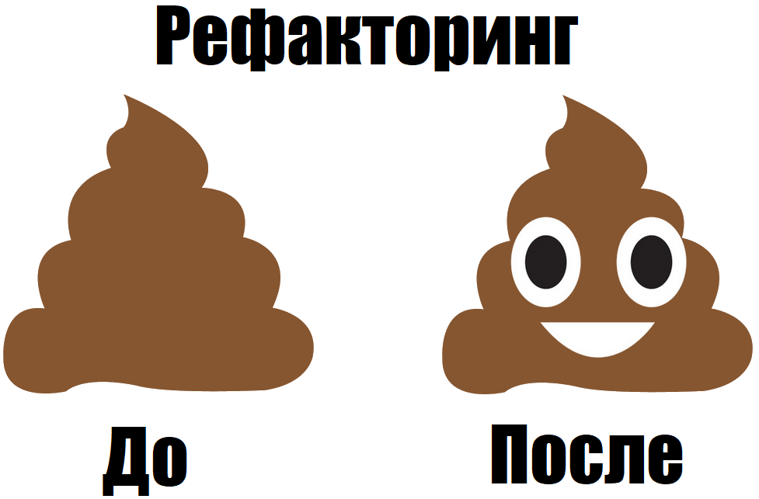
Рефакторинг
Если код Вам перестаёт нравится: функция слишком сложная и длинная (более 100 строк), слишком много входных и выходных параметров, неудачное название функции и т.п. — делайте рефакторинг. После проведения рефакторинга обязательно запускайте автоматические тесты.
Если для функции, над которой Вы работали, тесты не предусмотрены — создайте их.

Slide 65
Не усложняй
Don't Reinvent Wheel — Не переизобретайте колесо
Не переизобретайте колесо — если подобное колесо уже существует, просто адаптируйте его для своих нужд. Вероятно, для решения данной проблемы уже существует готовый модуль, или модуль, разработанный другими людьми внутри организации.
Do not Repeat Yourself — не повторяй самого себя
Подумайте о повторном использовании кода. Зачем тратить впустую усилия мысли на одноразовые программы, если в будущем вам может потребоваться что-то подобное снова? Подумайте над обобщением вашего кода. Подумайте над написанием модуля или класса. Позаботьтесь о том, чтоб ваш код выполнялся без предупреждений. Подумайте, не предложить ли Ваш код другим.
KISS — Keep It Simple, Stupid
Всегда и везде стоит придерживаться максимально простых решений, как в области архитектуры, так и в области непосредственно кодирования. Не делайте лишних движений и лишних разработок до тех пор, пока Вам реально не понадобится подобная функциональность. Возможно, ситуация / требования изменятся и то, что Вы делаете, не понадобится никогда.

Slide 66

Не живите с «разбитыми окнами»
Не оставляйте «разбитые окна» (неудачные конструкции, неверные решения или некачественный текст программы) без внимания.
Как только Вы их обнаружите — чините сразу.
Часто безошибочные, функциональные системы быстро портились, как только окна начали разбиваться.
Не давайте энтропии победить себя.
Из книги «Программист-прагматик. Путь от подмастерья к мастеру».

Slide 67
Выкладывайте все модули общего назначения в общий доступ
Если создаваемый Вами модуль или группа модулей жёстко не привязаны к разрабатываемой системе, а являются модулями «общего назначения», которые могут быть интересны другим разработчикам, лучше выделять такие модули в общий доступ в PyPi, в корпоративный репозиторий opensource-разработок или хотя бы просто на GitHub. Зачем?
Система и основной репозиторий «не захламляются» тем самым модулями общего назначения. В результате в основной системе легче ориентироваться
Подготовка модулей к выкладке в общий доступ неизбежно повышает их качество (как минимум надо создавать документацию и тесты, «выпрямлять» код)
Получаем все преимущества OpenSource (другие люди присылают багрепорты и патчи, способствуя улучшению модулей)
Мы должны не только брать, но и отдавать что-то OpenSource-сообществу, возвращая тем самым свой долг
Приятно раскручивать своё имя и личный бренд ;)

Slide 68
SQL, базы данных

Slide 69
Форматирование SQL-запросов
Запросы длиной более 50 символов (примерно) рекомендуется разбивать на несколько строк, подгоняя текст по горизонтали. Например так:
SELECT fields FROM table t JOIN table2 t2 ON t2.id = t1.id WHERE conditions AND more conditions GROUP BY fields ORDER BY fields LIMIT limits
SELECT fields FROM tables t WHERE conditions AND more conditions GROUP BY fields ORDER BY fields LIMIT limits

Slide 70
Тексты (длинного) SQL-запросов лучше выносить в константы вначале модуля, а не захламлять ими основной код
# Not recommended def myfuction(): ... cursor.execute(""" SELECT fields FROM table t JOIN table2 t2 ON t2.id = t1.id WHERE conditions AND more conditions GROUP BY fields ORDER BY fields LIMIT limits""", (condition, variables)) ...
# В данном случае длинный текст запроса отвлекает нас от основной логики функции
# Recommended sql_get_users_with_overdraft = """ SELECT fields FROM table t JOIN table2 t2 ON t2.id = t1.id WHERE conditions AND more conditions GROUP BY fields ORDER BY fields LIMIT limits"""
...
def myfuction(): ... cursor.execute( sql_get_users_with_overdraft, (condition, variables)
) ...

Slide 71
Ключевые слова — заглавными буквами Названия полей и таблиц — строчными буквами
Все ключевые слова SQL записываются заглавными буквами, все наименование таблиц, полей, пользовательских функций — строчными.
При именовании таблиц и полей не допускается использование заглавных букв. Допускаются только строчные латинские буквы, цифры и знак подчёркивания. Пример: "name_of_the_table".
SELECT t.team_id, t.team_name, tm.role, u.name, sr.sprint_num FROM teams t JOIN team_members tm ON t.team_id = tm.team_id JOIN users u ON u.user_id = tm.user_id LEFT JOIN sprint_reports sr ON sr.user_id = u.user_id ORDER BY t.team_id, t.team_name, tm.role, u.name, sr.sprint_num

Slide 72
Название таблицы должно точно отражать вид объектов, которые в ней хранятся
Хорошее правило для того, как придумывать названия таблиц БД (но то же правило относится к названию массивов / списков)...
Таблица состоит из записей, запись в таблице почти всегда (если только это не таблица для связи многие-ко многим) отражает какой-то объект реального (или виртуального) мира.
Назовите этот объект по-английски: точно, чётко и исчерпывающе, дабы не допускать разночтений и затем переведите во множественное число.
Удачные примеры: «users», «domains«, «domain_shop_categories», «user_doc_attachments».
Неудачные примеры:
«statistics» — понятно, что имеет отношение к статистике, но неясно что это за статистика и объекты какого вида хранятся в таблице;
«queue» — понятно, что это какая-то очередь, но что именно за очередь неясно и объекты какого вида хранятся в таблице.

Slide 73
Названия ключевых / ссылочных полей
Первичный ключ с именем "id" или "<tablename>_id"
В каждой таблице (за исключением таблиц, где необходимы составные ключи, например таблиц для обеспечения связей многие-ко-многим) обязательно должно быть поле с именем "id" (или "<tablename>_id") и типом INT, для которого должен быть создан первичный ключ:
id INT(11) NOT NULL AUTO_INCREMENT PRIMARY KEY
Поле для первичного ключа может быть названо по другому и иметь другой тип, но это обязательно обсуждается с другими членами команды и выносится соответствующее обоснование.
Ссылочные поля — с именем "<tablename>_id»
Все поля, использующиеся для связи с другими таблицами по их первичному ключу, именуются как "<tablename>_id", где "<tablename>" — имя таблицы в единственном числе.
Примеры наименований: domain_id, user_id.

Slide 74
В командах INSERT / REPLACE всегда перечисляйте имена полей таблицы
В командах INSERT / REPLACE всегда перечисляйте имена полей таблицы:
INSERT INTO wf_parkings (hostname, uri_path, html, fwdto) VALUES (?, ?, ?, ?)
Никогда не делайте так:
REPLACE INTO wf_parking VALUES (?, ?, ?, ?) -- НЕПРАВИЛЬНО
Если имена полей явно не перечислять, то при любом изменении состава полей таблицы, например, при добавлении нового поля (или изменении порядка полей) — неминуемо получим ошибку («column count doesn't match value count» и т. п.).

Slide 75
HTML-код / JavaScript-код

Slide 76
HTML-код должен соответствовать спецификации HTML 5 / XHTML
HTML-код по возможности должен соответствовать спецификации HTML 5 и XHTML, а это означает, что:
Все элементы должны быть закрыты. Теги, которые не имеют закрывающего тега (например, <img /> или <br />) должны иметь на конце ”/”.
Булевы атрибуты записываются в развёрнутой форме. Например, следует писать <option selected="selected"> или <td nowrap="nowrap">
Все значения атрибутов обязательно должны быть заключены в двойные кавычки (<td nowrap="nowrap">).
Имена тегов и атрибутов должны быть записаны строчными буквами (например, <img alt="" /> вместо <IMG ALT="">).
HTML гораздо строже относится к ошибкам в коде; Символы "<", ">" и "&" должны быть записаны как &lt;, &gt; и &amp; соответственно.

Slide 77
Типографика
Тире всегда записывается как &mdash;
Тире всегда записывается как &mdash;. Использование дефиса вместо тире — дурной тон.
Кавычки-«ёлочки» вместо "английских двойных".
В HTML-документах, создаваемых для русскоязычной аудитории, желательно использовать кавычки-«ёлочки» (символы &laquo; и &raquo;). В документах, создаваемых для внутреннего использования (внутренняя документация, технические задания, должностные инструкции и т.п.) допускается использование "английских двойных" кавычек.
Форматируйте текст для простоты восприятия
Контент с высокой читаемостью хорошо отформатирован. Он не имеет чрезмерно длинных абзацев, он использует заголовки и подзаголовки для создания прочной структуры. Используются списки, таблицы, списки определений и т.п. элементы форматирования для повышения удобочитаемости.
Нечитабельный контент — один огромный кусок текста.

Slide 78
«Лесенка» для HTML-кода
Используйте отступы для выделения иерархии элементов HTML: Размер отступа не регламентируется, однако он должен быть отличен от нуля ;).
<form action="..." method="post"> <div> <h3>Заголовок</h3> ... </div> </form>

Slide 79
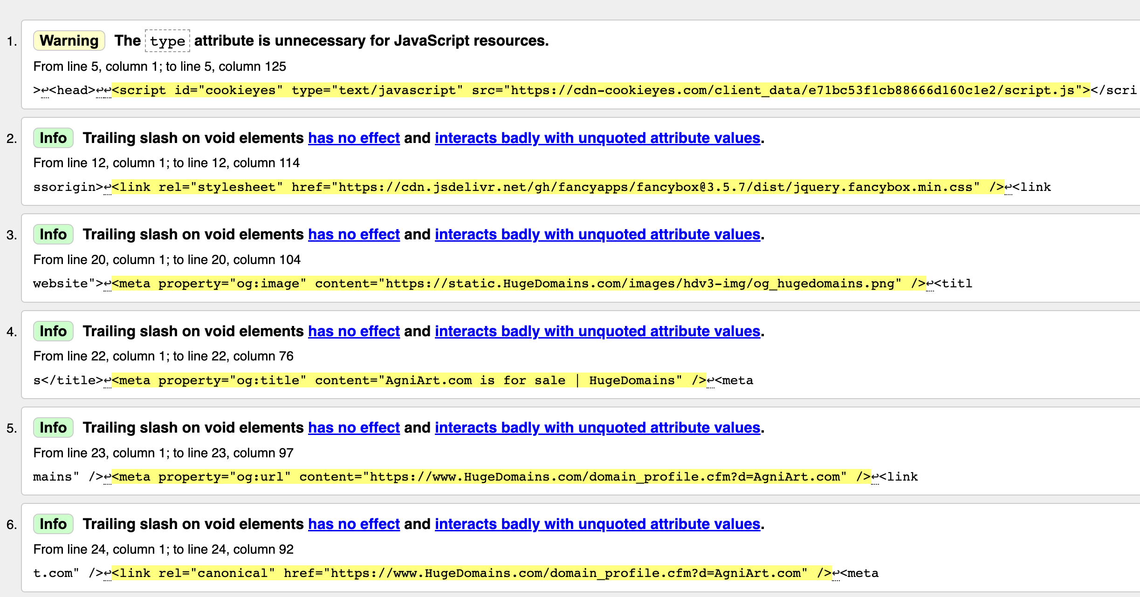
HTML-код должен проходить проверку w3c-валидатором
Используйте HTML-валидатор от w3c для проверки HTML-кода.
Для облегчения тестирования локальной версии сайта, дабы не выкладывать её в интернет для проверки, установите валидатор локально.

Slide 80
JavaScript
Всегда объявляйте переменные
Всегда объявляйте переменные в JavaScript, даже если Ваш браузер допускает использование переменной без её объявления. Не позволяйте себе «расслабиться»!
var variable = 'Value’;
alert( variable );
Относитесь к JavaScript также трепетно, как и к backend-коду
Все требования, сформулированные для Python (пробелы, отступы, именование функций и переменных и т. п.), применимы также для JavaScript. Не следует считать его кодом «второго сорта», который «всё стерпит». «Сэкономленное» на написание небрежного кода время, потом будет потрачено в куда большем объёме на разбор и модификацию этого кода.

